Slide 1
По следам любимых классиков
Литературная шанс-викторина
Подготовила педагог-
библиотекарь Якубович Г.Г.

Slide 2
Выберите правильный на ваш взгляд вариант ответа, из трех предложенных варианта

Slide 3
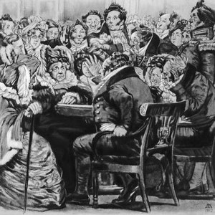
Викторина по комедии А.С. Грибоедова «Горе от ума»

Slide 4
1. Почему Молчалин и Фамусов рано утром столкнулись у спальни Софьи?
1. Они оба шли по своим делам
2. Молчалин выполнял поручение Софьи, а Фамусов шел проведать дочь
3. Софья и Молчалин всю ночь беседовали, а Фамусов заигрывал со служанкой Софьи Лизаветой

Slide 5
2. Как звали прежнюю любовь Софьи?
1. Александр Чацкий
2. Загорецкий
3. Скалозуб

Slide 6
3.Каким видит Фамусов «успешного человека»?
1. Гордым, независимым, твердо идущего к своей цели
2. Услужливым, добивающимся своего лестью и раболепием
3. Удачливым и готовым в любую минуту ухватиться за представившийся ему шанс

Slide 7
4. Как Чацкий в разговоре с Фамусовым называет время, в которое жили его предки?
1. Золотой век
2. Серебряный век
3. Век покорности и страха

Slide 8
5. Как Скалозуб добился своих воинских успехов?
1. Долгой и честной службой
2. Хваткостью и изворотливостью
3. Он купил себе чин

Slide 9
6. Почему Чацкий начинает подозревать Софью в чувствах к Молчалину?
1. Она говорила о нем без остановки
2. Она очень испугалась, когда он упал с лошади
3. Он перехватил ее любовную записку

Slide 10
7. Почему Софья разочаровывается в Молчалине?
1. Потому что понимает, насколько Чацкий просвещенный человек
2. Потому что слышит, как Молчалин признается Лизе в своих симпатиях и говорит, что хочет жениться на Софье только из-за выгоды
3. Потому что Молчалин не умеет вести себя в обществе

Slide 11
8. Чем больше всего озабочен Фамусов, когда узнает о произошедшем?
1. Тем, что Молчалин разбил сердце его дочери
2. Тем, что придется отослать Лизу
3. Тем, что же обо всем этом скажет княгиня Марья Алексеевна

Slide 12
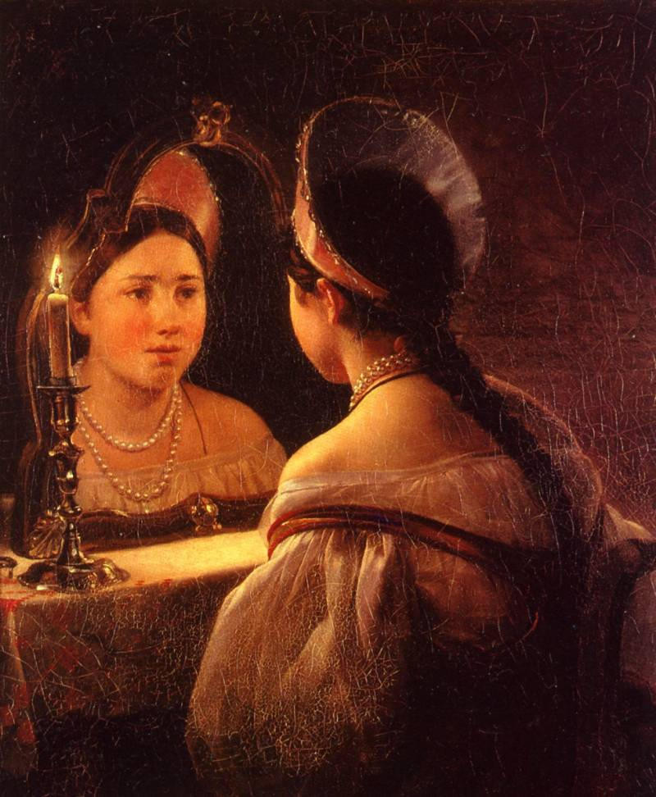
Викторина по балладе Василия Андреевича Жуковского «Светлана»

Slide 13
1. На что гадали девушки в крещенский вечер?
1. На суженого
2.На то, сколько у них будет детей
3. На то, что их ждет в этом году

Slide 14
2. Почему только Светлана грустит в этот вечер?
1. Родители выдают ее замуж против воли
2. Уже год она не получает вестей от возлюбленного
3. Ей приснился сон, который сулил несчастья

Slide 15
3. Что увидела Светлана за своей спиной во время гадания?
1. Своего милого
2. Черта
3. Умершего отца

Slide 16
4. Что видит Светлана в хижине, в которой она укрылась от метели?
1. Разбойников
2. Старуху
3. Гроб

Slide 17
5. Что делает Светлана в хижине?
1. Поет
2. Молится
3. Лежит без чувств

Slide 18
6. Кто спускается к Светлане в хижине?
1. Ворон
2. Голубь
3. Филин

Slide 19
7. Что происходит в хижине ночью?
1. В окна хижины лезет разная нечисть
2. Мертвец встает из гроба, и оказывается, что это ее жених
3. Ее обступают призраки

Slide 20
8. Кто приходит Светлане на помощь?
1. Ее жених
2. Голубок
3. Господь

Slide 21
9. Где проснулась Светлана?
1. В той самой хижине
2. Посреди поля
3. В своей светлице

Slide 22
10. Что на самом деле случилось с женихом Светланы?
1. Погиб на войне
2. Он замерз по дороге к ней
3. Он вернулся и они сыграли свадьбу

Slide 23
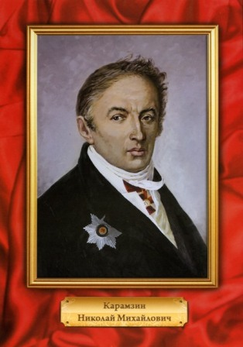
Викторина по повести Карамзин Н.М. «Бедная Лиза»

Slide 24
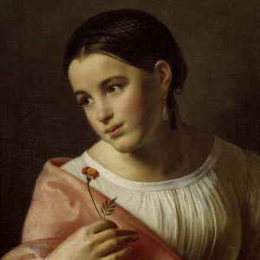
1. Возле какого монастыря жила Лиза?
1. Василия Блаженного
2. Пресвятой богородицы
3. Симонова

Slide 25
2. Как звали молодого человека, купившего цветы?
1. Эразм
2. Эдуард
3. Эраст

Slide 26
3. Какие цветы продавала Лиза, когда увидела Эраста?
1. Ландыши
2. Ромашки
3. Тюльпаны

Slide 27
4. Кем был Эраст?
1. Военным
2. Дворянином
3. Крестьянином

Slide 28
5. Почему Лиза не могла быть женою этого молодого человека?
1. Он уезжал в другую страну
2. Он не хотел проводить свадьбу
3. Они были из разных сословий

Slide 29
6. Куда, как думала Лиза, уехал Эраст?
1. Он стал послом в соседней стране
2. В армию
3. На войну

Slide 30
7. Что сделала Лиза после новостей от Эраста?
1. Уехала в другой город
2. Убила его
3. Утопилась

Slide 31
8. Был ли счастлив остаток жизни Эраст?
1. Да
2. Нет
3. Об этом не говорится в повести

Slide 32
9. Почему Эраст отверг Лизу?
1. Он возненавидел её
2. Лиза оскорбила его
3. Ему пришлось жениться на богатой вдове из-за долгов

Slide 33
10. Что стало с матушкой Лизы в конце произведения?
1. Она решила утопиться вслед за дочерью
2. Она убила Эраста
3. Она скончалась от потрясения

Slide 34
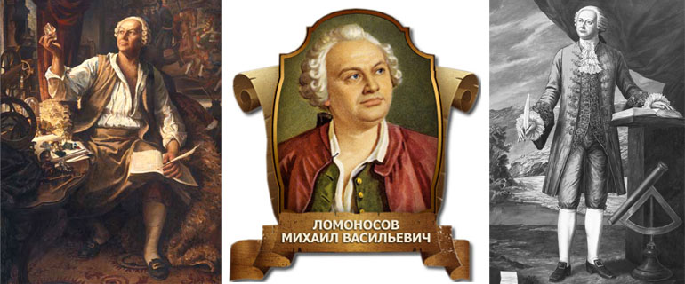

Slide 35
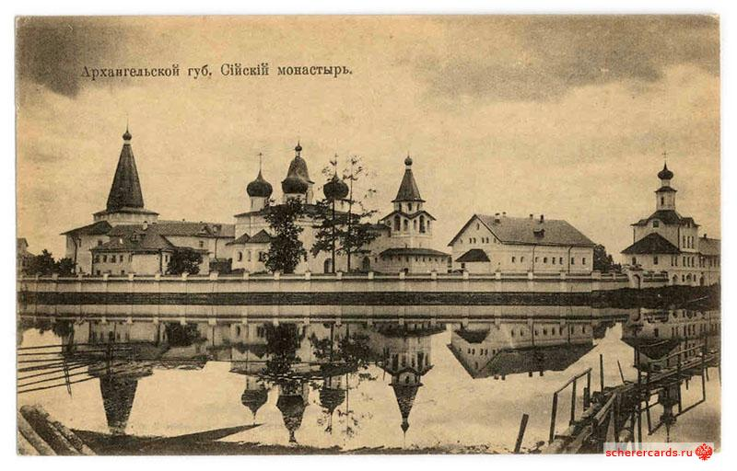
В какой губернии родился Ломоносов?
Архангельская
1.Тульской
2. Рязанской
3. Архангельской

Slide 36
2. Какая новость послужила причиной побега Ломоносова в Москву?
1. Женитьба
2. Смерть
3.Революция

Slide 37
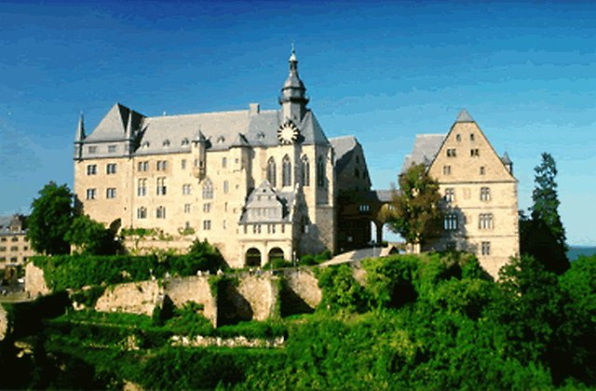
3. В какую европейскую страну отправляется Ломоносов для дальнейшего обучения?
1.Францию
2. Германию
3. Англию
Марбургский университет. Германия

Slide 38
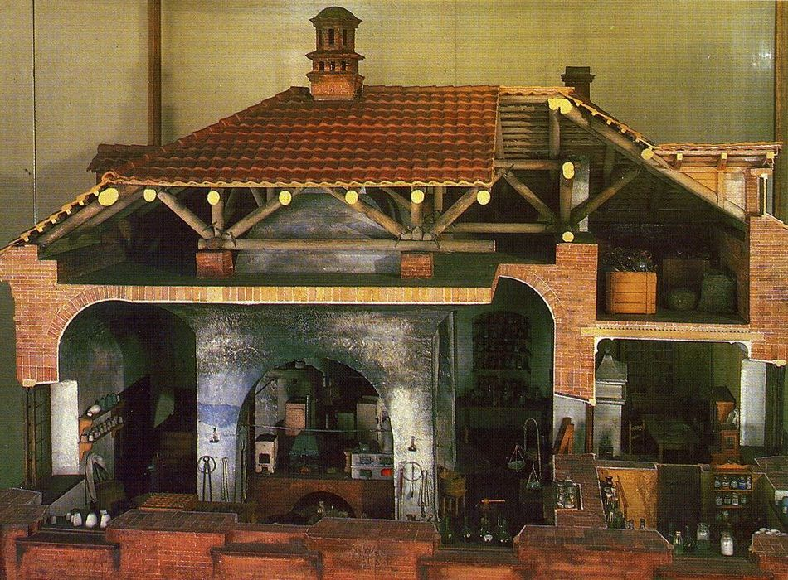
4. Какое научное заведение в 1748 открывает М.И.Ломоносов в Москве?
1. Исследовательскую химическую лабораторию
2. Музей
3. Астрономическую лабораторию
Исследовательскую химическую лабораторию. Макет

Slide 39
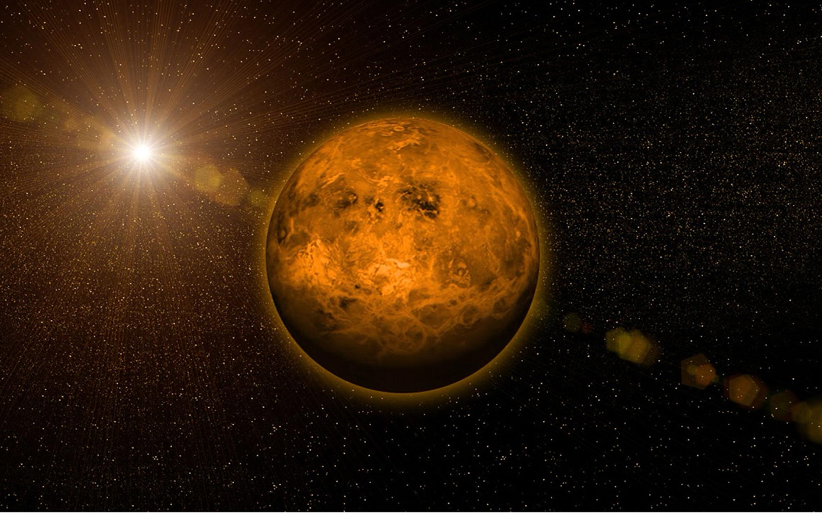
5. На какой планете Ломоносов открыл присутствие атмосферы?
1.Юпитер
2. Сатурн
3. Венера
ВЕНЕРА

Slide 40
6. В каком возрасте Ломоносов получает звание профессора химии?
1. В 30лет
2. В 33года
3. В 34года

Slide 41
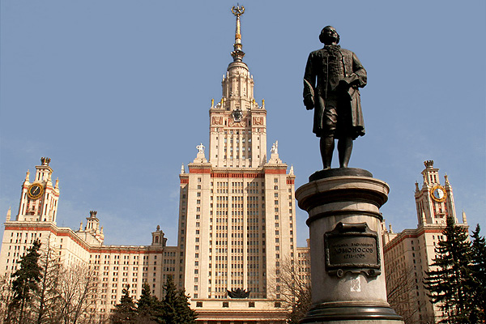
7. В каком городе находится, открытый Ломоносовым, университет?
Москва
1. Москва
2. Санкт-Петербург
3. Нижний Новгород

Slide 42
8. Сколько языков знал в хорошо Михаил Васильевич?
1. 5 языков
2. 12 языков
3. 17 языков

Slide 43
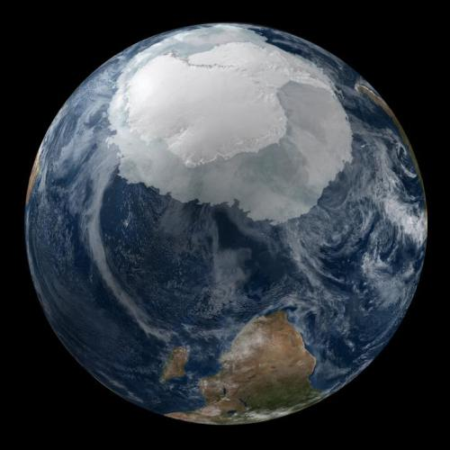
9. Открытие какого материка было предсказано Ломоносовым?
1. Австралии
2. Антарктиды
3. Америки
Антарктида

Slide 44
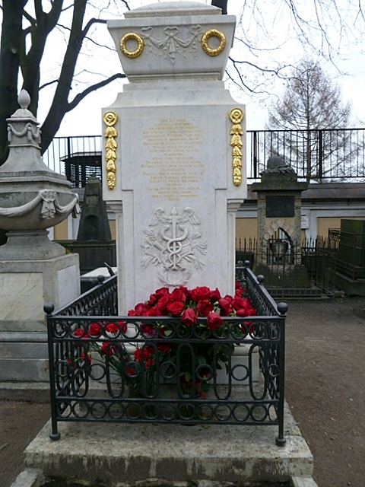
10. Где находится могила Михаила Васильевича Ломоносова?
1. В Москве
2. В Санкт-Петербурге
3. В Архангельске
В Санкт-Петербурге

Slide 45
Какая главная тема «Оды на день восшествия на всероссийский престол Ее Величества Государыни Императрицы Елизаветы Петровны, 1747 года»?
Патриотическая (восхваление ее величия, богатства)
Любовная тема (о любви)
Экологическая (о природе, о животных о ее защите)

Slide 46
Отечеством?
В чём Ломоносов видит главную заслугу Елисаветы Петровны перед Отечеством?
1. В том, что она … «войне поставила конец»
2. В том, что она не хотела в России развивать науки
3. В том, что она отказалась от престола (царствования)

Slide 47
Что такое ода?
1. Это наука о законах развития природы?
2. Это жанр, торжественное стихотворение, посвященное очень важному событию
3. Это наука о законах развития общества

Slide 48
МОЛОДЦЫ!!!
До новых встреч.

